Slide 1
Fintech Project Team 1
조장 : 최승필
조원 : 김대중,
박승욱, 이지현
Notes:
안녕하십니까. 이번 핀테크 프로젝트 1팀을 맞게된 조장 최승필 입니다.

Slide 2
ICT
정보 통신 기술 + 건강
현대 사회에서 건강 관리의 중요성이 점점 강조되면서, 헬스케어 산업 또한 ICT(정보통신기술)와 융합하여 발전하고 있습니다.
본 시스템은 헬스장 운동기구와 연계하여 운동량과 칼로리 소모량을 정량적으로 측정하고, 운동 효과를 시각적으로 피드백해 주는 스마트 헬스케어 솔루션입니다. 이를 통해 사용자들은 자신의 운동 데이터를 직관적으로 이해하고, 보다 효과적인 운동 계획을 세울 수 있도록 초점을 맞췄습니다.
Smith GYM
Notes:
저희 프로젝트의 핵심 단어는 건강과 ICT로, 건강과 ICT융합통신을 기반으로 프로젝트를 구성하였습니다.
현대 사회에서 건강 관리의 중요성이 점점 강조되면서, 헬스케어 산업 또한 ICT(정보통신기술)와 융합하여 발전하고 있습니다. 본 시스템은 헬스장 운동기구와 연계하여 운동량과 칼로리 소모량을 정량적으로 측정하고, 운동 효과를 시각적으로 피드백해 주는 스마트 헬스케어 솔루션입니다. 이를 통해 사용자들은 자신의 운동 데이터를 직관적으로 이해하고, 보다 효과적인 운동 계획을 세울 수 있도록 만드는데에 초점을 두고 프로젝트 계획을 세웠습니다.

Slide 3
Order of Proceedings
01
02
03
04
05
06
제작동기
시스템 설계
시스템 구현
원리 및 작동
오류 고찰
결론 및 소감
Notes:
첫 번째 제작 동기 부터 시스템 설계, 시스템 구현, 원리 및 작동은 동영상으로 part1, part2로 나누어 보여드릴 거고 다음으로 오류 고찰, 결론 및 소감으로 진행하도록 하겠습니다.

Slide 4

01
제작동기

Slide 5
Innovation
불편함에서 찾은 아이디어 개발 시스템
헬스 회원 | 오늘 근육량이 얼마나 붙었는지 알고 싶다.
다이어트 어린이 | “트레이너님! 이 운동을 하면 얼마나 살이 빠지나요? ”
헬스 트레이너 | “고객님 살빠지는 건 심박수와 키, 몸무게, 체지방, 신진대사율에 따라 달라요..”
공학생 | 시스템으로 간단하게 칼로리 소모량과 근력 양을 계산할 수는 없을까?
결론 | 개인이 손 쉽고 편리하게 관리할 수 있는 회원 맞춤형 애플리케이션 건강 관리 시스템 개발하자.
Notes:
헬창 고민, 다이어트 어린이 고민, 공학생 고민. 헬스 트레이너의 고민을 해결하기 위해 제작 동기를 이노베이션으로 풀어냈습니다.
이노베이션은 문제를 해결하는 혁신적인 아이디어 개발 시스템의 의미를 담고 있어 프로젝트 취지와 잘 규합하여 제목을 이렇게 설정하고 진행하였습니다.

Slide 6
02
시스템 설계

Slide 7

System Design
Purpose, Function, and Technology for Program Services
목적 : 헬스케어 관리 시스템 개발 애플리케이션을 만들어 효과적인 회원 관리와 운동데이터를 받아 분석하기 위함
기능 : 회원 관리, 운동 기록 관리, 칼로리 계산, 하루 및 총 데이터 분석
기술 스택 : Java, JavaFX, Oracle DB, JDBC
떡볶이…
순대…
먹고싶다..
Notes:
목적 : 헬스케어 관리 시스템 개발 애플리케이션을 만들어 효과적인 회원 관리와 운동데이터를 받아 분석하기 위함
기능 : 회원 관리, 운동 기록 관리, 칼로리 계산, 하루 및 총 데이터 분석
기술 스택 : Java, JavaFX, Oracle DB, JDBC

Slide 8
03
시스템 구현

Slide 9
System Implementation
시스템 구현
Service
DAO
DTO
DAO에서 가져온 데이터를 가공
데이터 접근 객체
데이터 전송 객체
로그인/회원가입 서비스
칼로리 소모 및 근력 성장 계수 계산
머신/회원 정보 수정
SQL DB에 저장, 출력, 조회, 삭제 등의 역할 수행
DAO에서 SQL 퀴리를 실행 → DTO에 결과를 담아 반환
회원 정보: Gym_member
머신 정보: Gym_machine
SQL에서 가져온 DB를 DTO 객체에 담아 전달
회원 정보, 머신 정보 저장 및 전달
Notes:
Service는 DAO에서 가져온 데이터를 가공하여 아래와 같은 시스템을 구현하는 방식이고
DAO는 데이터 접근 객체로 SQL의 데이터베이스를 저장, 출력, 조회 및 삭제 등의 역할 수행합니다.
DTO는 데이터 전속 객체로 SQL에서 가져온 데이터베이스를 DTO 객체에 담아서 전달해줍니다.

Slide 10
Mathematical Calculation
칼로리 소모량 계산식
칼로리소모량=MET×체중(kg)×운동시간(시간)×1.05(1.05는 신진대사율 계수)
칼로리소모량=5.5×60(kg)×0.055(h)×1.05= 약 19.1kcal 소모
운동별 MET값
걷기 (보통 속도) = 3~4 MET
조깅 = 7~8 MET
웨이트 트레이닝 = 4~6 MET
자전거 타기 (보통 속도) = 6~8 MET
Smith GYM

Slide 11
Mathematical Calculation
총 일일 에너지 소모량(TDEE, Total Daily Energy Expenditure) 계산
기초대사량(BMR) & 총 일일 에너지 소비량(TDEE)
BMR=10×체중+6.25×키−5×나이+5 (여성일 경우 +5 대신 -161)
BMR=(10×60)+(6.25×175)−(5×26)+5=1500+1093.75−130+5=2468.75
즉, BMR ≈ 1470 kcal/day
주 4회 운동하는 보통 활동적(Moderate Activity, 1.55)
TDEE=BMR×활동계수=1470×1.55=2278.5
즉, 하루 총 소비 에너지 ≈ 2279 kcal/day
Smith GYM

Slide 12
Mathematical Calculation
훈련볼륨=무게(kg)×반복수×세트수=25kg×10회×5세트=1250kg
즉, 총 1250kg의 볼륨을 수행
근력량(근육량) 증가량 : 근성장은 총 훈련 볼륨(무게 × 반복 × 세트)
근력량 (Muscle Mass) 계산을 위한 정보
신체 정보 : 키, 체중, 체지방률
근육량=체중×(1−체지방률)
하루 훈련 볼륨이 1,000~2,000kg 이면 약 0.1~0.2g의 근육 증가.
근육량 증가율은 주당 0.25~0.5kg 근육증가량≈0.15g(1회운동기준)
Smith GYM

Slide 13
04
원리 및 작동

Slide 14
PART 1

Slide 15
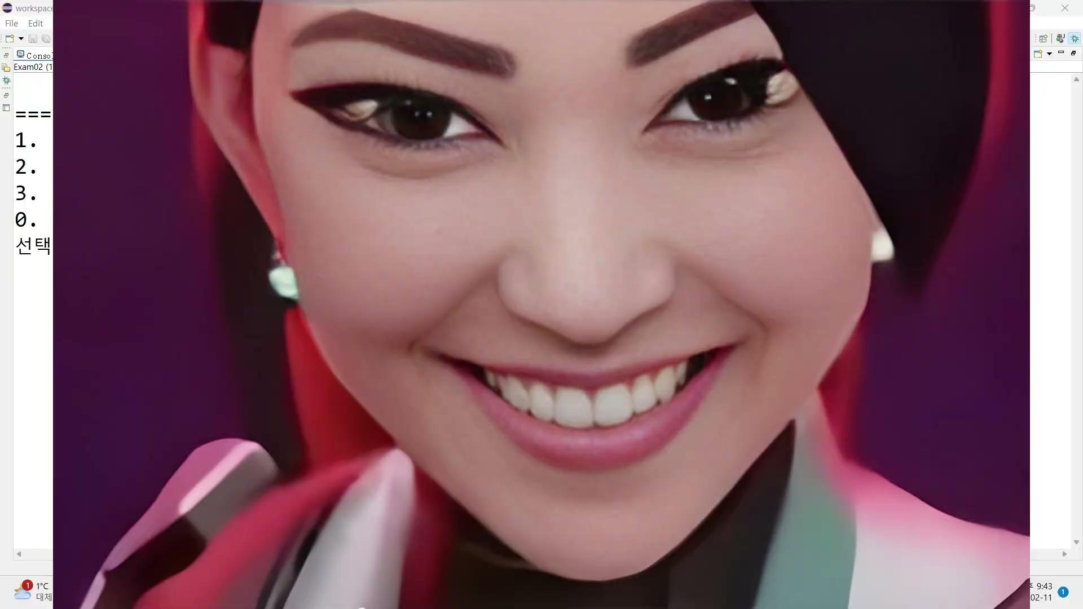

Slide 16
PART 2

Slide 17
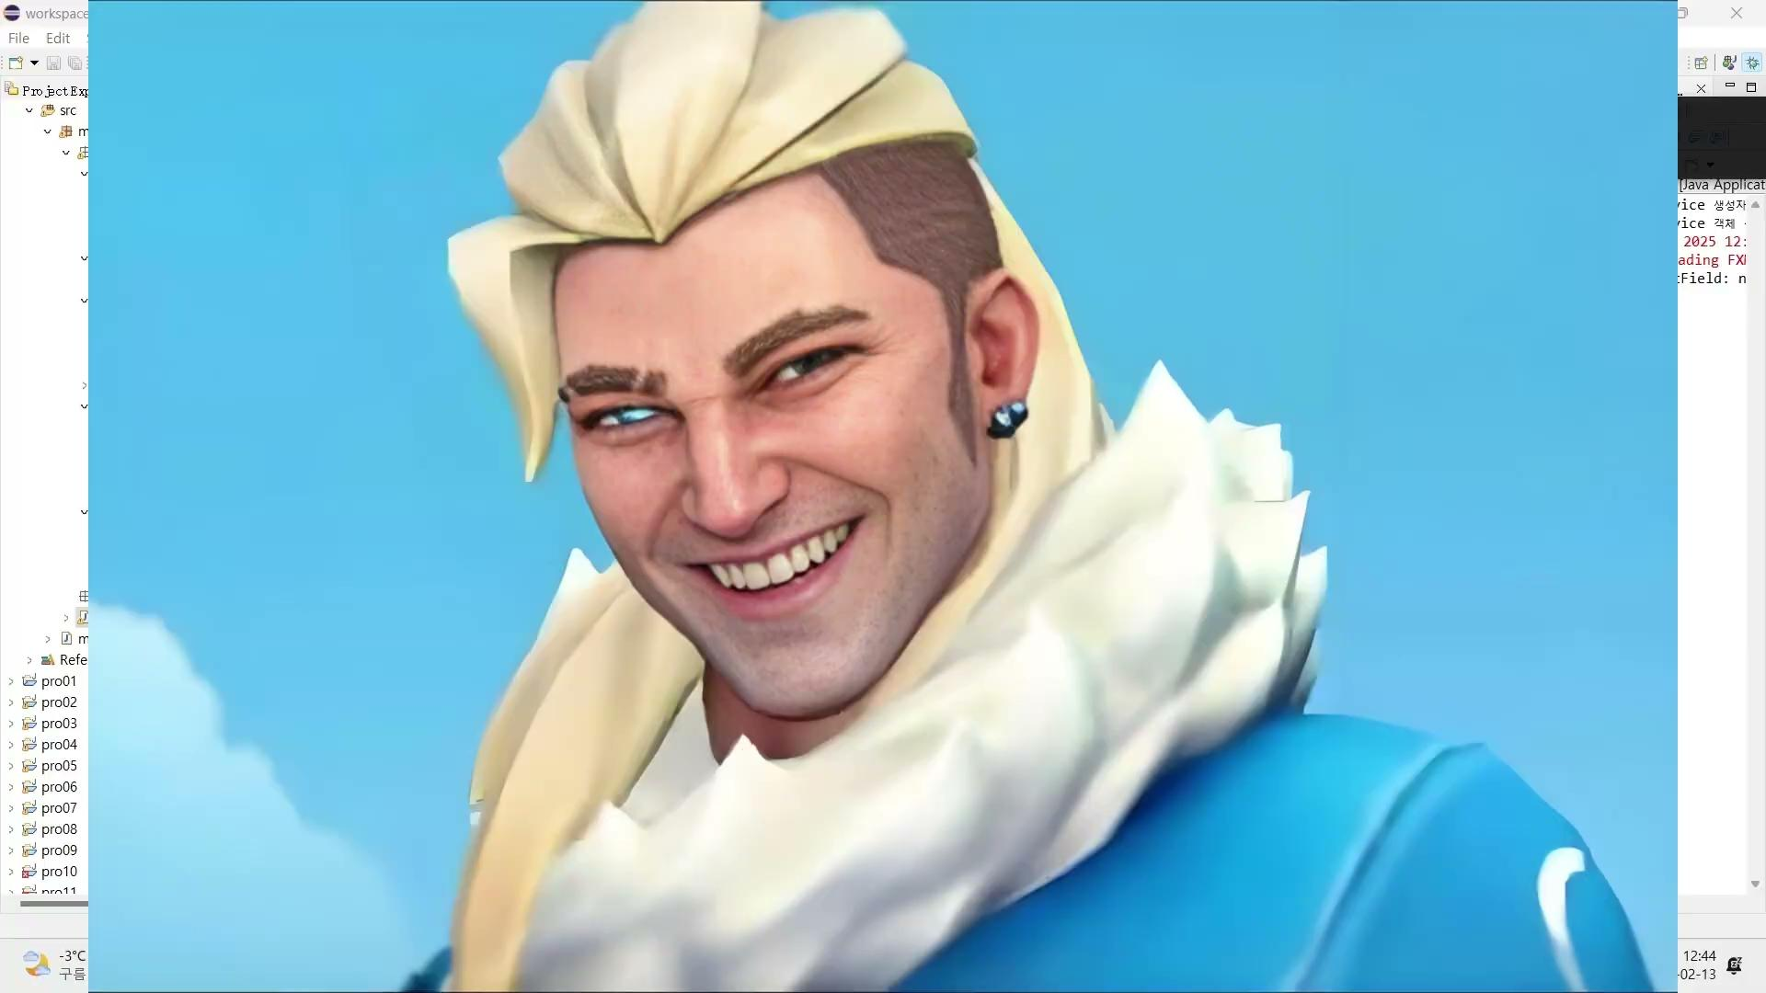

Slide 18
05
오류 고찰

Slide 19
Error Consideration
Error
Solution plan
NullPointerException
Solution
FXML 파일에서 fx:id가 올바르게 설정되었는지 확인
DB 쿼리 결과가 null일 경우 기본 값 처리
SQL Data를 받아오는 과정에서 Null값이 Root로 치환되는 과정에서 오류가 발생
FXML에서 fx:id를 설정하지 않으면, JavaFX 컨트롤러에서 @FXML로 선언된 객체가 null이 된다.
SQLException
Solution
SQL 쿼리를 콘솔에 출력하여 직접 실행해보기
데이터베이스 연결 상태를 Connection != null로 체크
SQL 쿼리에 문법 오류가 있을 때 오류 발생
DB 연결이 끊어졌거나, 테이블/컬럼명이 잘못되었을 때 오류가 발생
NULL 값을 넣을 수 없는 컬럼에 NULL을 넣으려고 할 때 오류가 발생

Slide 20
06
결론 및 소감

Slide 21
결론
(((미래 기술)))
AR(증강현실) + VR(가상현실) = MR(혼합현실)
+
스마트 헬스케어 솔루션
Smith GYM
Notes:
저희 프로젝트의 핵심 단어는 건강과 ICT로, 건강과 ICT융합통신을 기반으로 프로젝트를 구성하였습니다.
현대 사회에서 건강 관리의 중요성이 점점 강조되면서, 헬스케어 산업 또한 ICT(정보통신기술)와 융합하여 발전하고 있습니다. 본 시스템은 헬스장 운동기구와 연계하여 운동량과 칼로리 소모량을 정량적으로 측정하고, 운동 효과를 시각적으로 피드백해 주는 스마트 헬스케어 솔루션입니다. 이를 통해 사용자들은 자신의 운동 데이터를 직관적으로 이해하고, 보다 효과적인 운동 계획을 세울 수 있도록 만드는데에 초점을 두고 프로젝트 계획을 세웠습니다.

Slide 22
Impressions
승필
대중
“프로젝트를 구현하기 위해 많은 우여곡절이 있었지만 이 과제를 진행하며 코드에 대한 이해나 시스템 원리에 대해 많은 공부를 할 수 있어 좋은 경험이 되었다고 생각합니다. “
”
"프로젝트의 초기 단계에서는 방향성을 설정하는 데 어려움이 있었지만, 팀원들과의 논의를 통해 명확한 목표를 세울 수 있었습니다. 각자의 역할을 충실히 수행하며 책임감을 느끼게 되었고, 이를 통해 프로젝트가 성공적으로 진행될 수 있었습니다."
승욱
지현
“이번 자바 프로젝트는 많은 것을 배우고 성장할 수 있는 좋은 기회였습니다. 자바의 기초적인 문법부터 시작해, 객체지향 설계와 다양한 라이브러리 활용까지 폭넓은 경험을 쌓을 수 있었습니다.
”
"미래에는 개인 맞춤화되어 있는 애플리케이션이 개발되어 효과적인 체형 변화와 건강관리를 함께 할 수 있게 보급화되었으면 좋겠고 청소년부터 장년층까지 헬스케어에 도움이 되기를 바랍니다.”

Slide 23

1001010100101010
Thank you
1010010010110111

Slide 24
1001010100101010
Thank you
1010010010110111

Slide 25
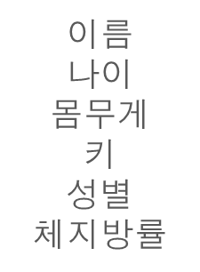
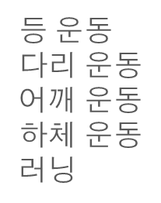
<회원 모드>
회원가입 및 로그인 (이메일/비밀번호 기반)
신체 정보 (몸무게, 키, 성별, 나이, 인바디 데이터)
-바코드 시스템을 통한 운동 시작/종료 관리
- 하루 운동 기록 및 칼로리 소모량 조회
<관리자 모드>
회원 정보 수정,관리
인바디 정보 업데이트
헬스장 기구 정보관리
회원가입
이름
회원가입
나이
몸무게
키
성별
체지방률
로그인
오입력/
다시입력
운동기구
로그아웃
운동기구
주 운동횟수
관리자
로그인
회원정보
수정
운동강도에 따른 체지방률 변화

